Slide 1
Statistical evaluation of pairwise protein sequence comparison with the Bayesian bootstrap
Gavin A. Price, Gavin E. Crooks, Richard E. Green, and Steven E. Brenner
Bioinformatics, Vol. 21 no. 20 2005, pages 3824–3831
Presenter : Feng-Yang Tsai
Date:Mar. 17, 2020.

Slide 2
Abstract(1/2)
Motivation: Protein sequence comparison methods are routinely used to infer the intricate network of evolutionary relationships found within the rapidly growing library of protein sequences, and thereby to predict the structure and function of uncharacterized proteins. In the present study, we detail an improved statistical benchmark of pairwise protein sequence comparison algorithms. We use bootstrap resampling techniques to determine standard statistical errors and to estimate the confidence of our conclusions. We show that the underlying structure within benchmark databases causes Efron's standard, non-parametric bootstrap to be biased. Consequently, the standard bootstrap underpredicts average performance when used in the context of evaluating sequence comparison methods.

Slide 3
Abstract(2/2)
We have developed, as an alternative, an unbiased statistical evaluation based on the Bayesian bootstrap, a resampling method operationally similar to the standard bootstrap.
Results: We apply our analysis to the comparative study of amino acid substitution matrix families and find that using modern matrices results in a small, but statistically significant improvement in remote homology detection compared with the classic PAM and BLOSUM matrices.

Slide 4
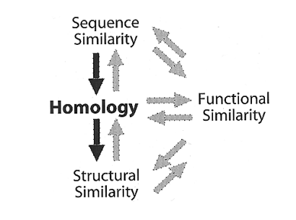
Homology:
A high degree if similarity implies a high probability of homology :
• If two sequences are very similar, the sequences are usually homologous.
• If two sequence are not similar, we don’t know if they are homologous.
• If two sequences are not homologous, their sequences are usually not similar (but may be by chance).
• If two sequences are homologous, their sequences may or may not be similar; we don’t know.
Notes:
基於序列相似性做出有用推論的能力基於蛋白質序列，結構和功能之間的關係，所有這些都圍繞著同源性（見圖1）。
同源蛋白質是具有共同進化祖先的蛋白質。 推導同源性的常見方法是序列比較：
經驗表明，顯著的序列相似性是同源性的可靠指標。由於蛋白質結構進化非常緩慢，
核心在數十億年的進化中都得到了很好的保守性，因此兩種蛋白質之間的同源性有效地保證了 它們將共享相似的結構[11]。
通常認為，某些相似的蛋白質結構是獨立進化的，因此結構相似性並不總是表示進化相關性。

Slide 5
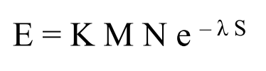
Significance of alignments:
The most commonly used indicator of significance:
E-value = Expect value = expected number of random matches at least as good as this one (with at least this alignment score)
Here,
• S is the raw alignment score
• K and λ are constants that depends on the score matrix and gap penalties used.
• M and N are the lengths of the query and database sequences.
Notes:
基於序列相似性做出有用推論的能力基於蛋白質序列，結構和功能之間的關係，所有這些都圍繞著同源性（見圖1）。
同源蛋白質是具有共同進化祖先的蛋白質。 推導同源性的常見方法是序列比較：
經驗表明，顯著的序列相似性是同源性的可靠指標。由於蛋白質結構進化非常緩慢，
核心在數十億年的進化中都得到了很好的保守性，因此兩種蛋白質之間的同源性有效地保證了 它們將共享相似的結構[11]。
通常認為，某些相似的蛋白質結構是獨立進化的，因此結構相似性並不總是表示進化相關性。

Slide 6
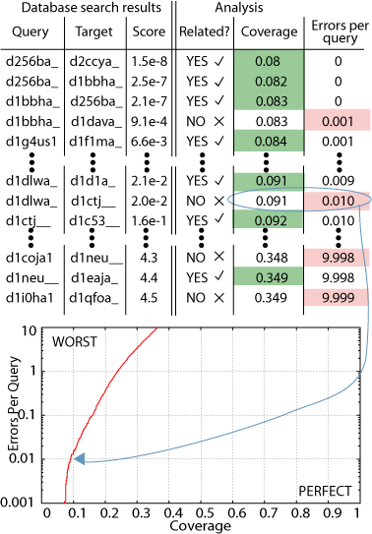
The CVE Plot:
Notes:
一個好的搜索方法將在數據庫中找到盡可能多的真實同系物，同時將它們與非同系物完全分開。
此外，它將與一種良好的統計評分方法相結合，
該方法可以準確地報告任何給定匹配完全是偶然發生的可能性，而不是因為序列確實相關。

Slide 7
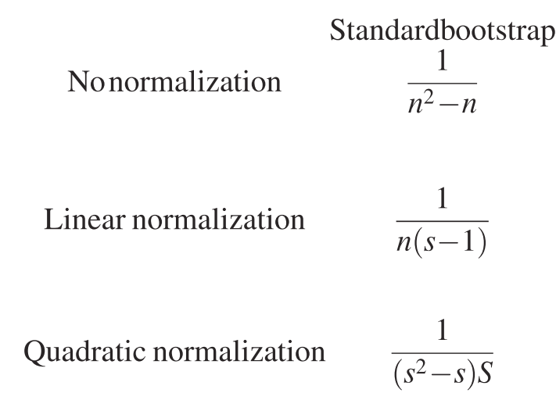
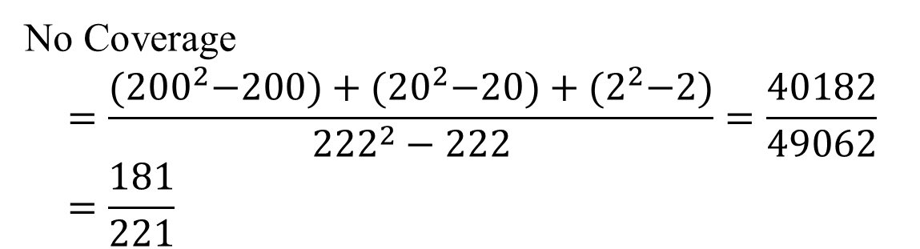
Superfamily Size Normalization:
Assume 100% coverage
Superfamily:A,B,C
The size of the superfamily:
A:200 B:20 C:2
No Coverage
$$=\frac{{(200}^{2}−200)+{(20}^{2}−20)+{(2}^{2}−2)}{{222}^{2}−222}=\frac{40182}{49062}=\frac{181}{221}$$
Notes:
一個好的搜索方法將在數據庫中找到盡可能多的真實同系物，同時將它們與非同系物完全分開。
此外，它將與一種良好的統計評分方法相結合，
該方法可以準確地報告任何給定匹配完全是偶然發生的可能性，而不是因為序列確實相關。

Slide 8
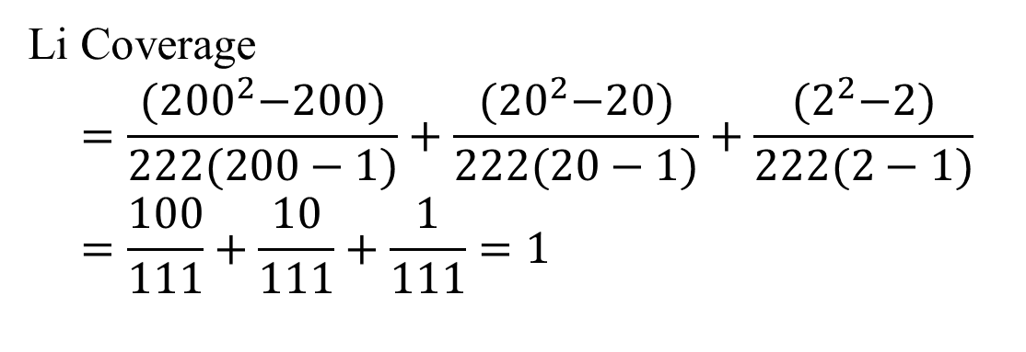
Superfamily Size Normalization:
Superfamily:A,B,C
The size of the superfamily:
A:200 B:20 C:2
Li Coverage
$$=\frac{{(200}^{2}−200)}{222(200−1)}+\frac{{(20}^{2}−20)}{222(20−1)}+\frac{{(2}^{2}−2)}{222(2−1)}=\frac{100}{111}+\frac{10}{111}+\frac{1}{111}=1$$
Notes:
一個好的搜索方法將在數據庫中找到盡可能多的真實同系物，同時將它們與非同系物完全分開。
此外，它將與一種良好的統計評分方法相結合，
該方法可以準確地報告任何給定匹配完全是偶然發生的可能性，而不是因為序列確實相關。

Slide 9
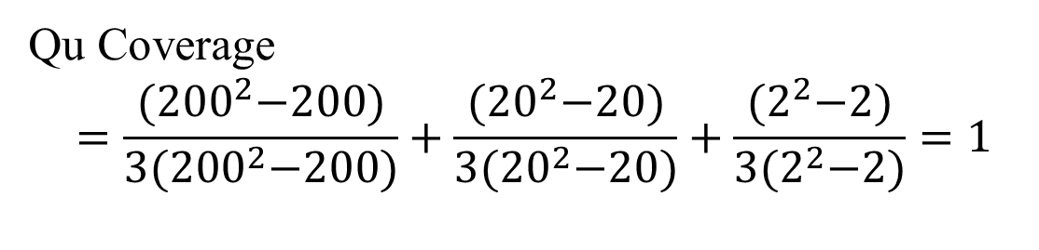
Superfamily Size Normalization:
Superfamily:A,B,C
The size of the superfamily:
A:200 B:20 C:2
Qu Coverage
$$=\frac{{(200}^{2}−200)}{3{(200}^{2}−200)}+\frac{{(20}^{2}−20)}{3{(20}^{2}−20)}+\frac{{(2}^{2}−2)}{3{(2}^{2}−2)}=1$$
Notes:
一個好的搜索方法將在數據庫中找到盡可能多的真實同系物，同時將它們與非同系物完全分開。
此外，它將與一種良好的統計評分方法相結合，
該方法可以準確地報告任何給定匹配完全是偶然發生的可能性，而不是因為序列確實相關。

Slide 10
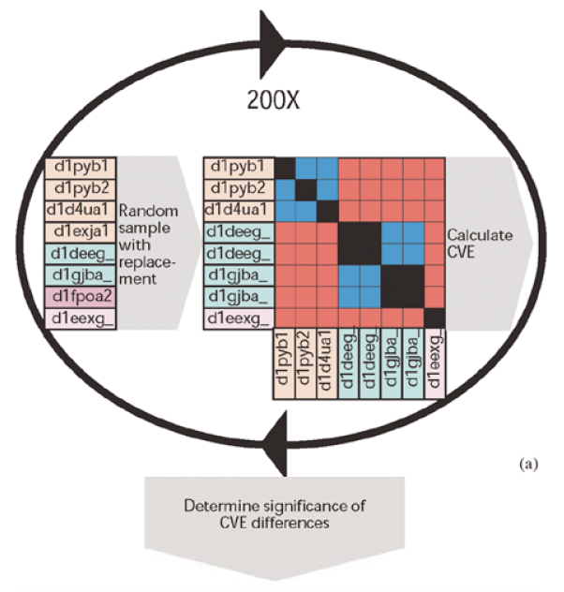
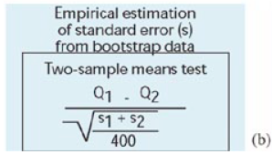
Bootstrapping:
CVE results from any two database search methods (or parameter sets, or scoring schemes, etc.) can be compared but it is not immediately obvious how significant any performance difference may be.
Notes:
可以比較來自任何兩種數據庫搜索方法（或參數集或計分方案等）的CVE結果，
但並不能立即明顯看出任何性能差異有多大。
為了解決這個問題，我們使用了布拉德·埃夫隆（Brad Efron）率先提出的一種稱為引導（bootstrapping）的技術。

Slide 11
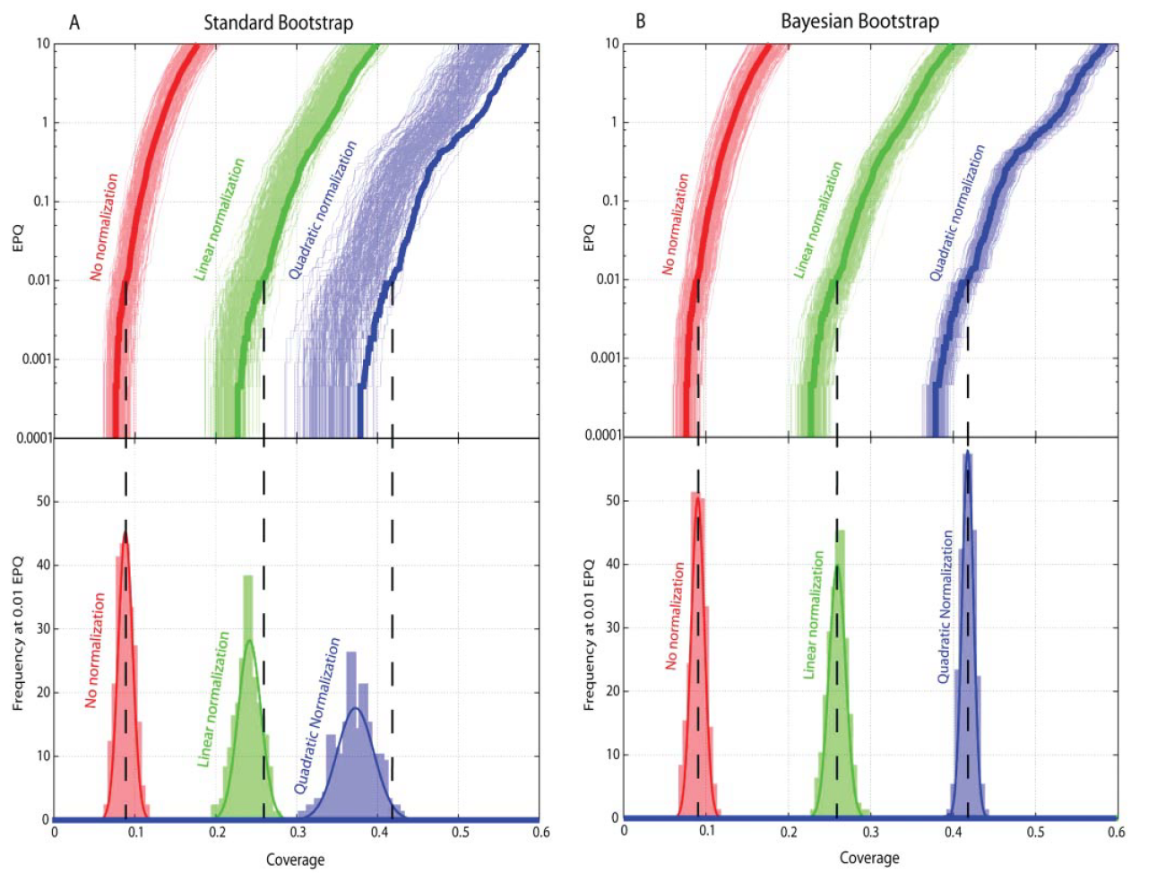
Bayesian Bootstrap:
200條線
Notes:
使用針對BLOCKS 13+ BLOSUM矩陣族和測試數據集的最佳參數設置來演示標準引導程序和貝葉斯引導程序之間的差異。原始的CVE線比200個引導複製品重且厚。 （A）標準引導程序優先從更難發現正確序列關係的更大，更多樣的超家族中選擇序列。因此，當每個超家族擁有相同數量的可能覆蓋範圍（二次歸一化）時，引導程序會偏向左側，因為較小的超家族通常會完全退出分析。線性歸一化顯示的影響較小。由於很難找到更大的超家族關係，因此當超家族具有相等的總權重（二次歸一化）時，覆蓋率要比沒有歸一化時高得多。在較小程度上，通過線性歸一化可以觀察到相同的效果。底部的圖清楚地表明，標準引導程序也高估了歸一化條件下的方差。 （B）由於貝葉斯引導程序為每個序列分配了非整數權重，因此較小的超族不會退出分析。這消除了標準引導程序的偏差和過度預測的方差。

Slide 12
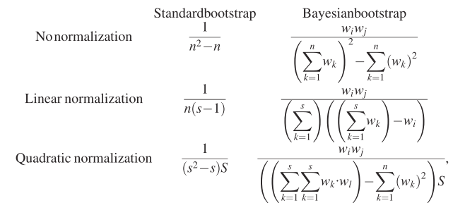
Bayesian Bootstrap:
We used Concerted Bayesian bootstrapping, where sequence weights are derived from a Dirichlet distribution.

Slide 13
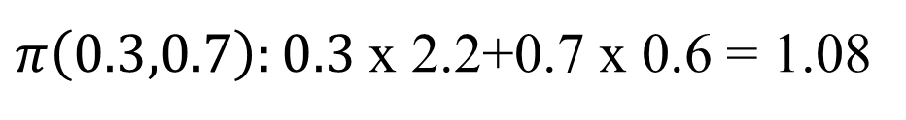

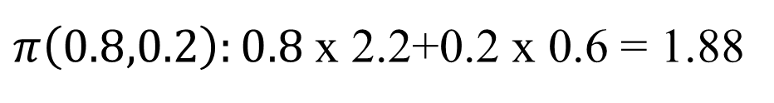
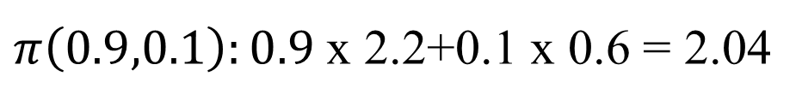
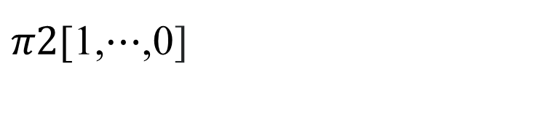
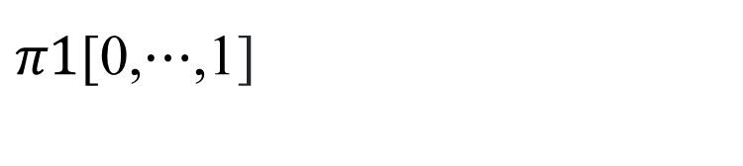
Dirichlet Distribution:
X=(2.2,0.6)
$$π=(π1,π2)$$
$π1$[0,⋯,1]
$π2$[1,⋯,0]
$π\left(0.8,0.2\right):0.8$x 2.2+0.2 x 0.6 = 1.88
$π\left(0.9,0.1\right):0.9$x 2.2+0.1 x 0.6 = 2.04
$π\left(0.3,0.7\right):0.3$x 2.2+0.7 x 0.6 = 1.08

Slide 14
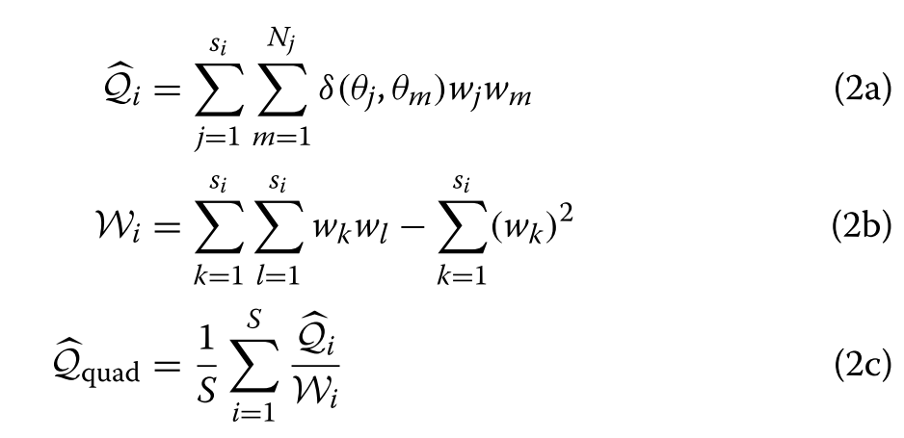
Bayesian Bootstrap:

Slide 15
Bayesian Bootstrap:
200條線
Notes:
使用針對BLOCKS 13+ BLOSUM矩陣族和測試數據集的最佳參數設置來演示標準引導程序和貝葉斯引導程序之間的差異。原始的CVE線比200個引導複製品重且厚。 （A）標準引導程序優先從更難發現正確序列關係的更大，更多樣的超家族中選擇序列。因此，當每個超家族擁有相同數量的可能覆蓋範圍（二次歸一化）時，引導程序會偏向左側，因為較小的超家族通常會完全退出分析。線性歸一化顯示的影響較小。由於很難找到更大的超家族關係，因此當超家族具有相等的總權重（二次歸一化）時，覆蓋率要比沒有歸一化時高得多。在較小程度上，通過線性歸一化可以觀察到相同的效果。底部的圖清楚地表明，標準引導程序也高估了歸一化條件下的方差。 （B）由於貝葉斯引導程序為每個序列分配了非整數權重，因此較小的超族不會退出分析。這消除了標準引導程序的偏差和過度預測的方差。

Slide 16
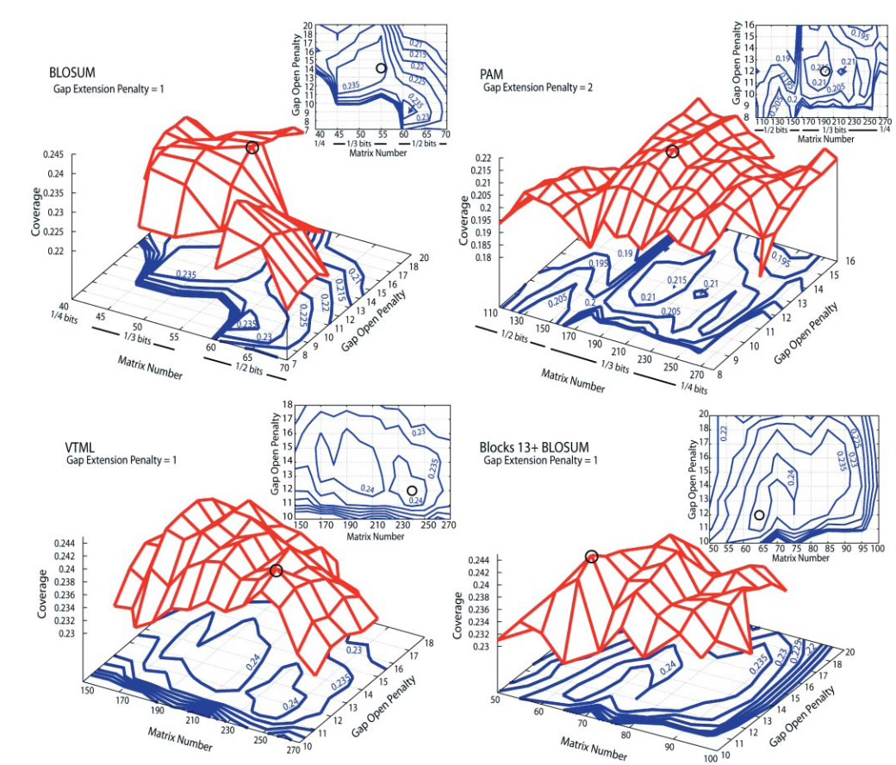
Result:

Slide 17
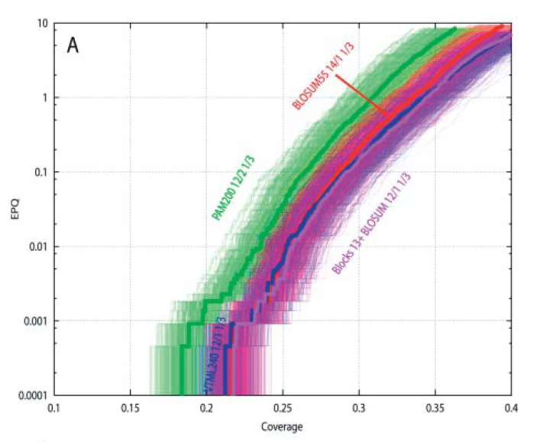
Result:

Slide 18
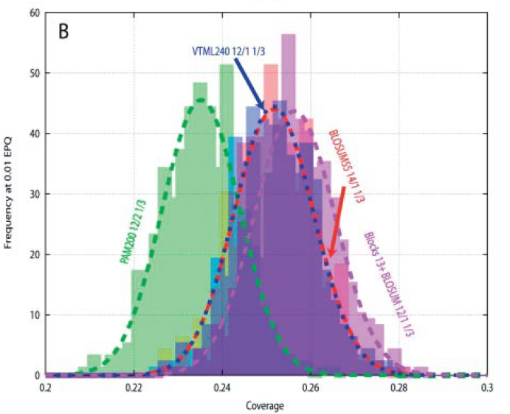
Result:

Slide 19
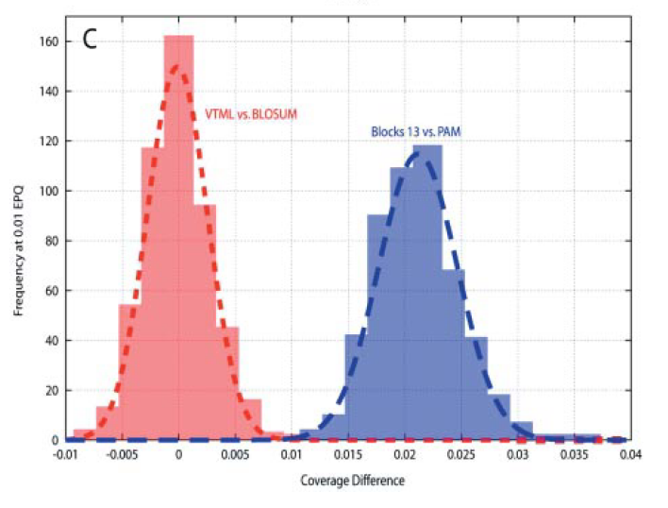
Result:

Slide 20
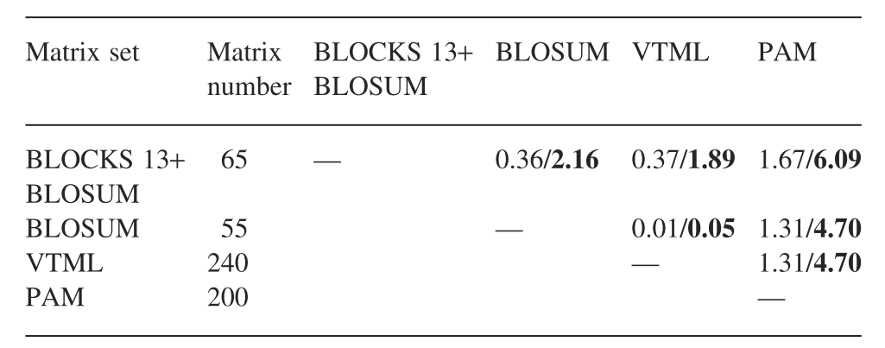
Result:
If the Z-statistic is >1.96, we reject the hypothesis that the methods possess equivalent performance at 95% confidence
Statistics are for difference in mean coverage (independent bootstrap replica)/mean difference in coverage. The latter is the statistic of interest.
Z-statistic (mean divided by the standard deviation of the difference in coverage) for each pair of search methods

